Slide 1
Sistema Respiratório
Prof: Cristian Eduardo F. Wille

Slide 2
O sistema respiratório proporciona um intercambio entre o ar e o sangue, constituindo na absorção de oxigênio (02) e na eliminação de gás carbônico (CO2);
Um adulto respira em repouso, em media 15 rpm, aproximadamente 6 L de ar nesse período;
Também é responsável pela fonação.

Slide 3
A Respiração
O processo da respiração pode ser dividido em quatro eventos principais:
  1- Ventilação pulmonar, que significa a entrada e saída do ar ente a atmosfera e os alvéolos pulmonares;
  2- Difusão de oxigênio e de dióxido de carbono entre os alvéolos e o sangue (Hematose);
  3- Transporte de oxigênio e de dióxido de carbono no sangue para dentro e para fora das células;
  4- Utilização do oxigênio como parte do metabolismo, no processo de respiração celular.

Slide 4
O sistema respiratório pode ser dividido em duas partes:
Vias aéreas superiores:
Cavidade nasal, cavidade oral, faringe, laringe;
Vias aéreas inferiores:
Traqueia, pulmões, brônquios, bronquíolos e alvéolos pulmonares.

Slide 5
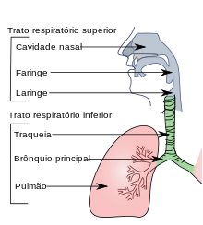

Slide 6
Cavidade nasal (nariz):
Principal via de passagem do fluxo de ar inspirado e expirado;
Tem a função o olfato, aquecimento, umidificação, e filtragem do ar inspirado.
Composto por nariz externo, cavidade nasal e seios paranasais.

Slide 7
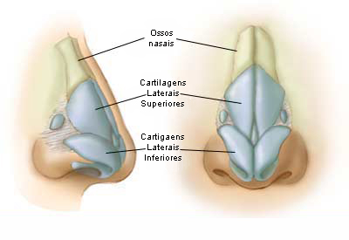
Nariz externo:
Recoberta de pele, na base encontra-se dois orifícios (narinas) separados por um septo que comunica o meio externo com a cavidade nasal.

Slide 8
Cavidade nasal:
Faz a comunicação com o meio externo através das suas narinas e com a porção nasal da faringe através das coanas;
A cavidade nasal é revestida por uma membrana mucosa vascularizada, permite que o nariz aqueça e umedeça rapidamente o ar que entra.
As células da membrana mucosa produzem muco e apresentam projeções diminuídas semelhantes a cílios, o ar passa por um processo de limpeza antes de entrar no pulmões.

Slide 9
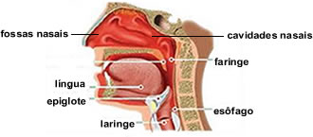

Slide 10
Seios paranasais:
Cavidades entre os ossos do crânio: frontal, maxilar, esfenoide e etmoide;
Ajudam a aquecer e umidificar o ar inspirado e contribuem na ressonância do som.

Slide 11
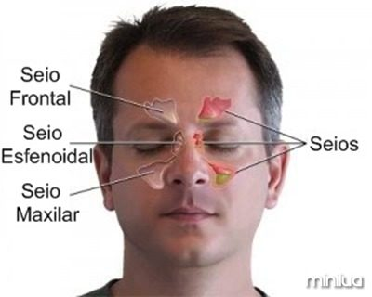

Slide 12
Faringe:
Tubo muscular que se estende da base do crânio ate o esôfago, posteriormente a cavidade nasal, bucal e a laringe, esta associado a dois sistemas: digestório e respiratório, também conhecida como ‘’garganta’’.
Na porção superior, denominada parte nasal da faringe chamada NASOFARINGE;
A parte inferior tem comunicação com a boca, a OROFARINGE.

Slide 13
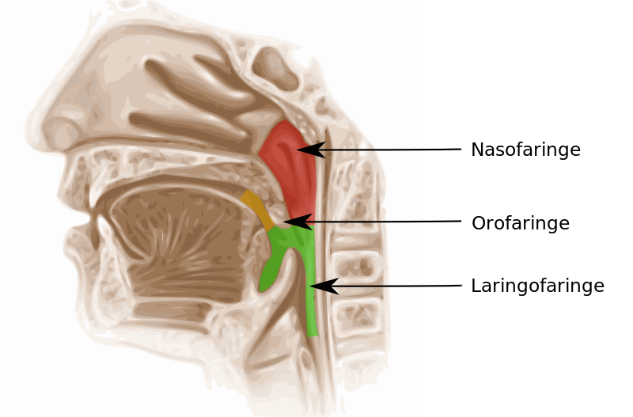

Slide 14
Laringe:
A laringe é um tudo de formato irregular, sustentado por peças cartilaginosas irregulares articuladas que une a faringe a traqueia;
A Laringe funciona como uma válvula protetora que impede a passagem de ar durante a deglutição e ao mesmo tempo, impede que substâncias ou partículas de alimentos penetrem na via respiratória. Outra funcionalidade é a produção do som.

Slide 15
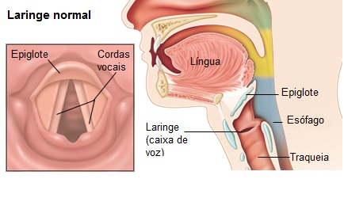

Slide 16
Epiglote
A epiglote se encontra no início da laringe e é uma espécie de lamina que se encontra por detrás da língua e que serve para fechar a ligação da faringe com a glote durante a deglutição.
Essa cartilagem evita a comunicação entre os aparelhos respiratório e digestivo.
Quando tomamos água, essa tampa se fecha, o liquido corre pelo esôfago e alcança o estomago. Se a epiglote estiver aberta, a água penetrará no sistema respiratório e provocará um acesso de tosse.

Slide 17
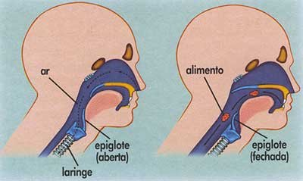

Slide 18
Traqueia:
Órgão tubular formado por anéis em forma de C, se estendem da laringe até se dividir em brônquios principais direito e esquerdo, tendo a função de conduzir o ar;
Revestida por uma túnica mucosa sustentada por cartilagem, a parede posterior apresenta musculatura lisa.

Slide 19
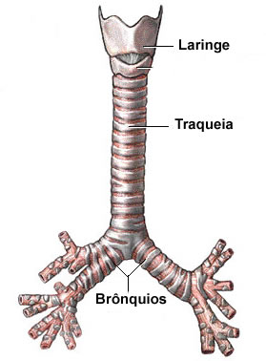

Slide 20
Brônquios:
Suas estruturas são semelhantes as da traqueia, comunicando o pulmão esquerdo e direito;
O brônquio direito é mais curto, largo e vertical que o esquerdo;
Ao se direcionarem aos pulmões, os brônquios dividem-se formando brônquios menores, denominados brônquios lobares;
Esses ramificam-se em ainda brônquios ainda menores, que se dividem em bronquíolos.

Slide 21
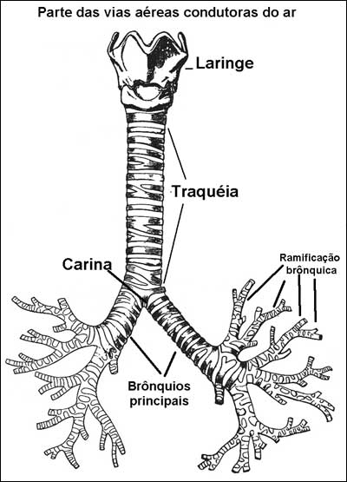

Slide 22
Bronquíolos:
Integram a região das trocas gasosas, devido a existirem alvéolos em suas paredes;
Os bronquíolos subdividem-se em ductos alveolares que são revestidos com alvéolos e contem apenas musculo liso, terminando nos sacos alveolares;
O musculo liso se afetado por substancias químicas pode apresentar reações, causando constrição do bronquíolo.

Slide 23
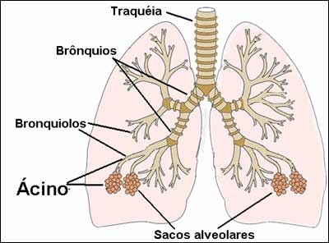

Slide 24
Alvéolos pulmonares:
Unidades funcionais dos pulmões onde acontecem as trocas gasosas;
Na parede alveolar ocorrem as trocas de oxigênio e dióxido de carbono;
Os alvéolos apresentam uma substancia chamada surfactante, que reduz a tensão superficial, ou seja, mantém os alvéolos abertos.

Slide 25
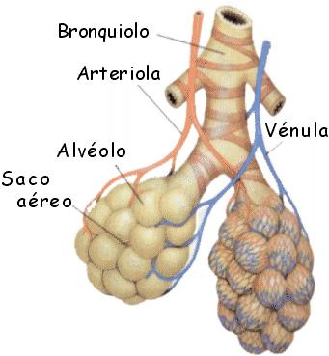

Slide 26
Pulmões:
São pares, direito e esquerdo, em forma de cone;
Cada pulmão e envolvido em uma membrana serosa de dupla camada, a pleura;
A camada externa , denominada pleura parietal é aderida a parede da cavidade torácica e ao diafragma;
A camada interna , denominada pleura visceral, reveste a superfície do pulmão;
Entre as pleuras existe um espaço que contem liquido lubrificante secretado pela pleura, esse espaço é denominado cavidade pleural.

Slide 27
Os pulmões apresentam um ápice na porção superior, um base larga na porção inferior;
Estão divididos em lobos por fendas denominadas fissuras;
No pulmão esquerdo há uma fissura obliqua e dois lobos (superior e inferior), no direito duas fissuras, obliqua e horizontal, e três lobos (superior, médio e inferior).

Slide 28
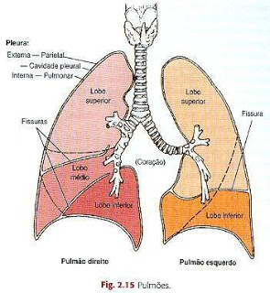

Slide 29
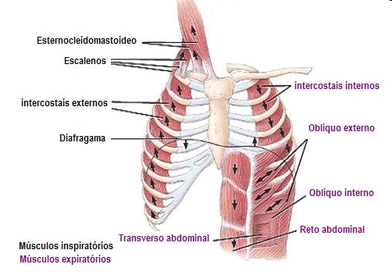
Músculos da Ventilação

Slide 30
Composição do ar inspirado e expirado pelo sistema respiratório
 | Ar inspirado | Ar expirado
N2 | 79% | 79%
O2 | 20,94% | 15,7%
CO2 | 0,04% | 5%
H2O | 0,5% | 6,2%
Fonte:Guyton, Fisiologia médica

Slide 31
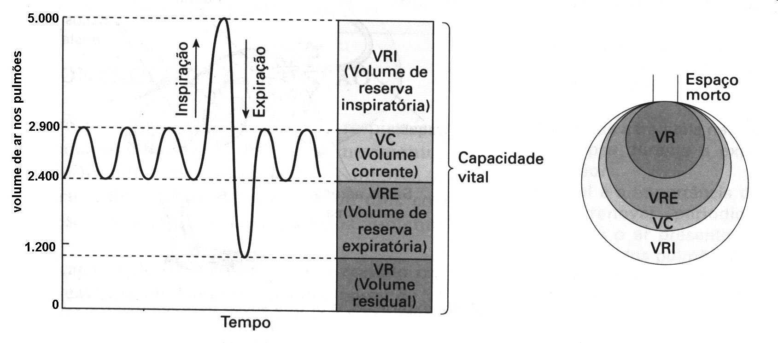
Volumes e Capacidades Pulmonares
Capacidade Pulmonar Total
CV
CRF

Slide 32
O sistema respiratório humano comporta um volume total de aproximadamente 5 litros de ar – a capacidade pulmonar total. Desse volume, apenas meio litro é renovado em cada respiração tranquila, de repouso. Esse volume renovado é o volume corrente
Se no final de uma inspiração forçada, executarmos uma expiração forçada, conseguiremos retirar dos pulmões uma quantidade de aproximadamente 4 litros de ar, o que corresponde à capacidade vital, e é dentro de seus limites que a respiração pode acontecer.
Mesmo no final de uma expiração forçada, resta nas vias aéreas cerca de 1 litro de ar, o volume residual.

Slide 33
O volume de ar renovado por minuto (ou volume-minuto respiratório) é obtido pelo produto da frequência respiratória (FR) pelo volume corrente (VC): VMR = FR x VC.
Em um adulto em repouso, temos:
FR = 12 movimentos por minuto
VC = 0,5 litros
Portanto: volume-minuto respiratório = 12 x 0,5 = 6 litros/minuto

Slide 34
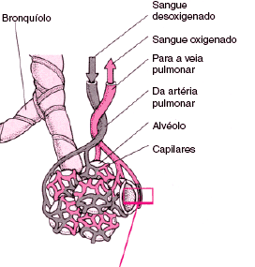
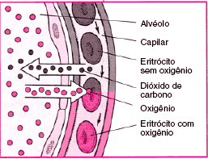
Hematose

Slide 35
Hematose
É a difusão do O₂ e CO₂ entre os alvéolos pulmonares e capilares sanguíneos, que se dá graças as diferenças de pressões parciais desses gases no sangue e nos alvéolos.

Slide 36
Transporte e difusão tecidual de O2 e CO2
Transporte de O₂ :
Maior parte é transportada junto com a hemoglobina formando a oxihemoglobina.
Uma pequena parte é diluída no sangue.
A pressão parcial de O₂ é maior no sangue do que nos tecidos, ocorrendo a difusão do O2 sanguíneo para o tecido.
Transporte de CO₂ :
A pressão arterial de CO₂ é maior nos tecidos do que no sangue, dessa forma o gás sai dos tecidos e vai para o sangue.

Slide 37
Regulação da Respiração
O controle da respiração é feito automaticamente por um centro nervoso localizado no bulbo, de onde partem os nervos e estímulos responsáveis pela contração dos músculos respiratórios.
O principal mecanismo de regulação depende da concentração de CO₂ no sangue. Quando ocorre maior formação desse gás aumenta a quantidade de H+ no sangue, provocando uma diminuição no pH. Com isso o bulbo é sensibilizado.

Slide 38
Mecânica respiratória
O ar entra pelo nariz e ao passar pela cavidade nasal é aquecido, umidificado e parcialmente filtrado, passando pela faringe, laringe traqueia, brônquios , bronquíolos ate os alvéolos, onde ocorre a troca de gases respiratórios com o sangue, por difusão, entre parede alveolar e capilar;
A ventilação pulmonar ou respiração ocorre em duas fases: inspiração e expiração.

